Slide 1

推理引擎-Kernel优化
间接优化Indirect
ZOMI

Slide 2
Talk Overview
推理系统介绍：推理系统架构 – 推理引擎架构
模型小型化：CNN小型化结构 – Transform小型化结构
离线优化压缩：低比特量化 – 模型剪枝 – 知识蒸馏
模型转换与优化：模型转换细节 - 计算图优化
Kernel 优化
算法优化 (Winograd / Strassen)
内存布局 (NC1HWC0 / NCHW4)
汇编优化 (指令与汇编)
调度优化
Runtime 优化

Slide 3
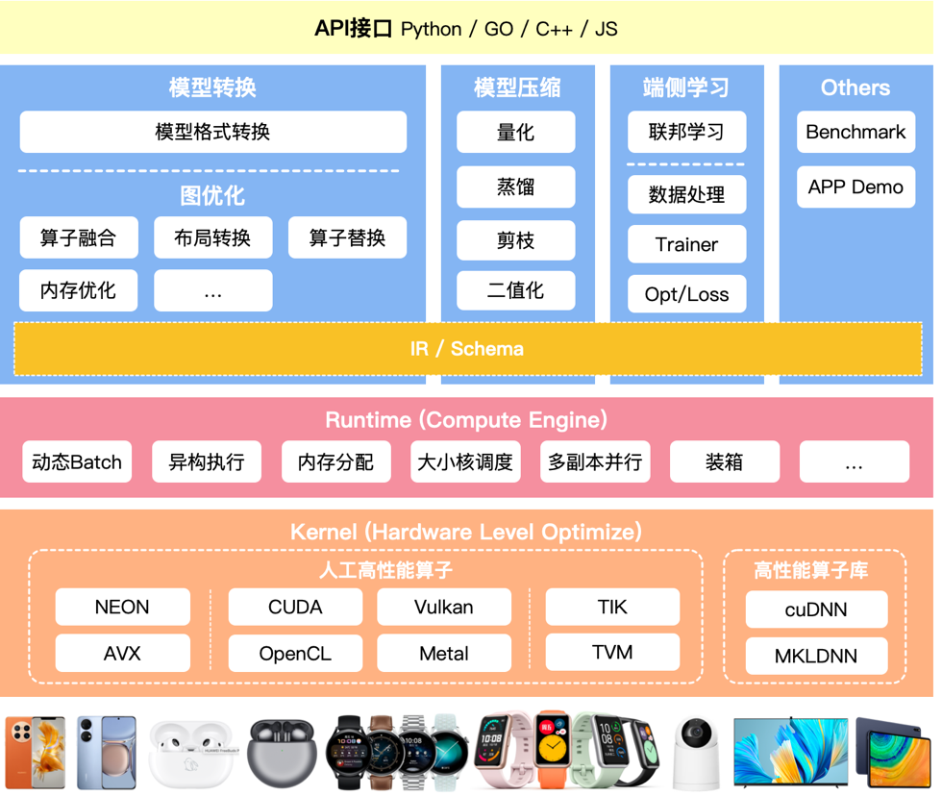
推理引擎架构
高性能算子层
算子优化
算子执行
算子调度

Slide 4
Talk Overview
Conv Kernel 优化
What is Convolution - 卷积的概念
Im2Col Optimizer - Im2Col 优化算法
Spatial Pack Optimizer – 空间组合优化
Winograd Optimizer – Winograd 优化算法
Indirect Algorithm – QNNPACK 间接卷积优化

Slide 5
间接卷积
优化算法

Slide 6
基本介绍
QNNPACK (Quantized Neural Networks PACKage) 是 Marat Dukhan (Facebook) 开发的专门用于量化神经网络计算的加速库，其卓越的性能表现一经开源就击败了几乎全部已公开的加速算法。

Slide 7
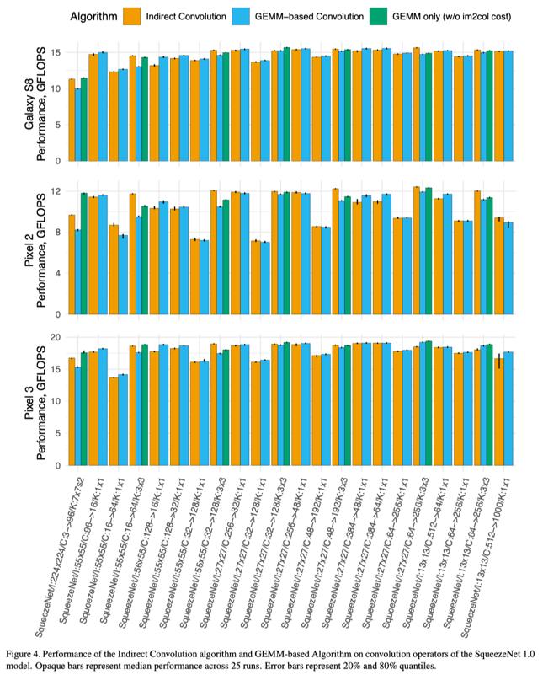
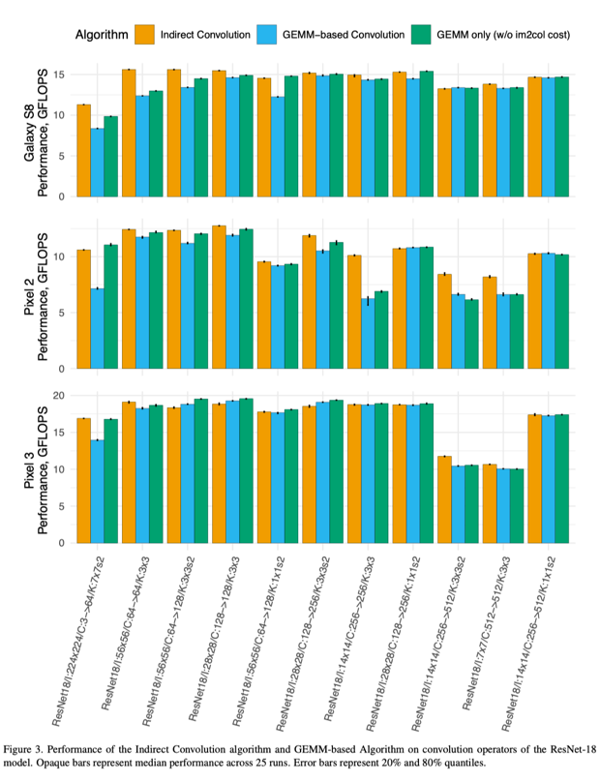
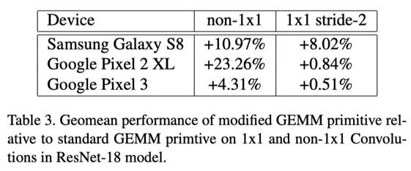
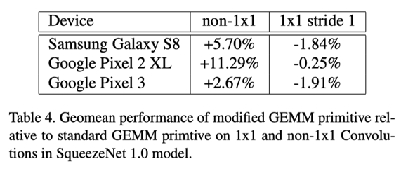
基本介绍

Slide 8
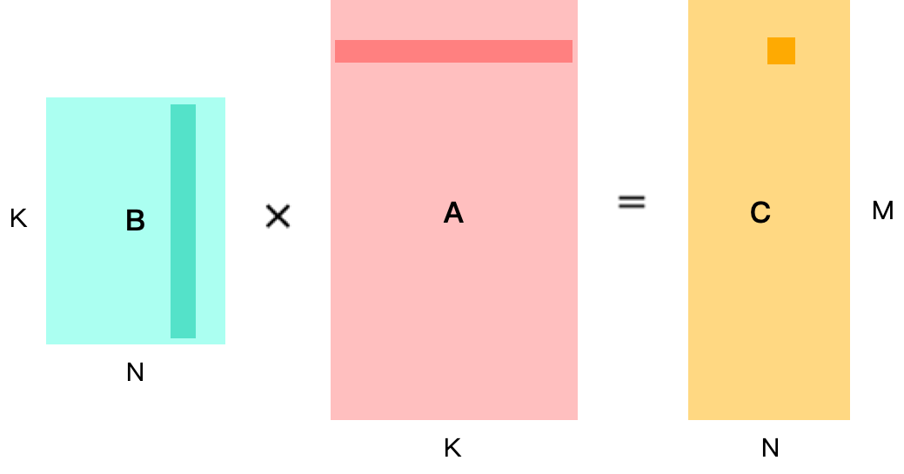

矩阵乘优化 Im2col 算法回顾
在计算 $MR×NR$小块时，传统 GEMM 的方法是对 K 维度上拆分，在一次计算 kernel 处理中，仅计算 K 维的局部数据。那么在每次计算 kernel 处理过程，都会发生对输出的加载和存储。

Slide 9
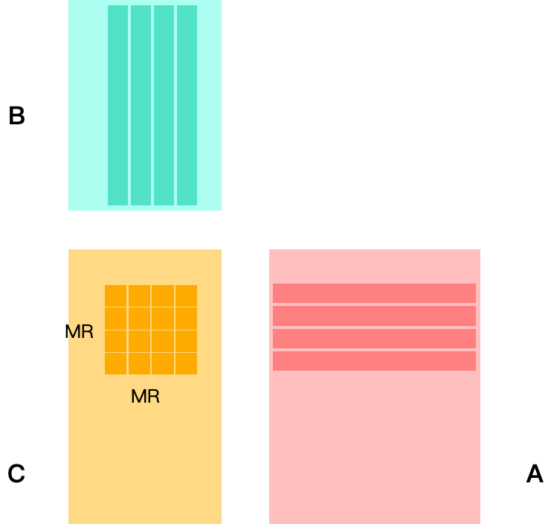
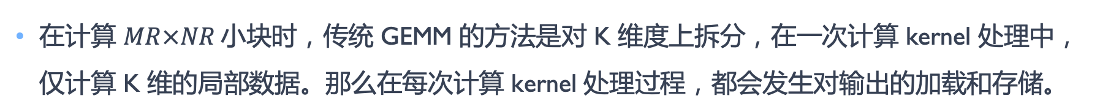
矩阵乘优化 Im2col 算法回顾
在计算 $MR×NR$小块时，传统 GEMM 的方法是对 K 维度上拆分，在一次计算 kernel 处理中，仅计算 K 维的局部数据。那么在每次计算 kernel 处理过程，都会发生对输出的加载和存储。

Slide 10
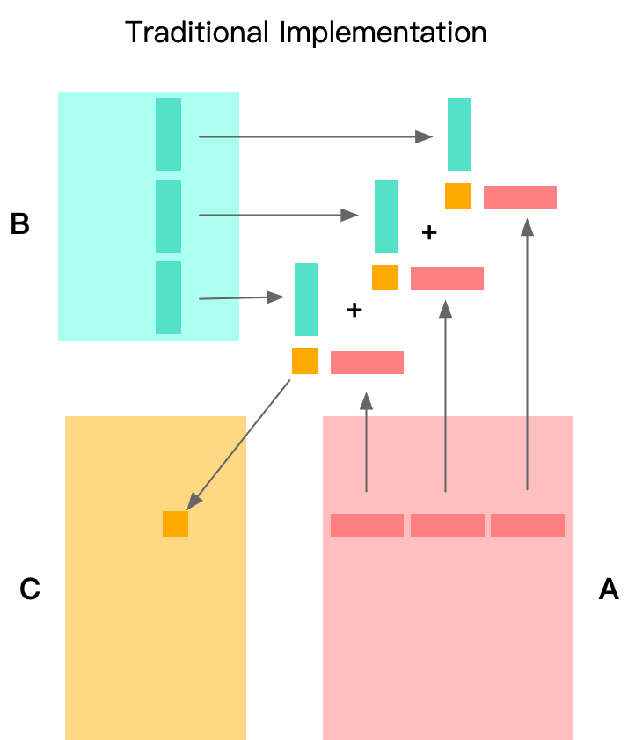

矩阵乘优化 Im2col 算法回顾
在计算 $MR×NR$ 小块时，传统的方法是在 K 维度上拆分，在一次计算 Kernel 处理中，仅计算 K 维的局部。那么在每次计算 Kernel 的处理中，都会发生对输出的加载和存储。

Slide 11
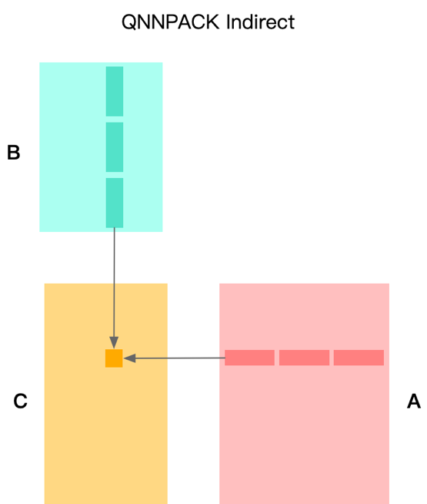
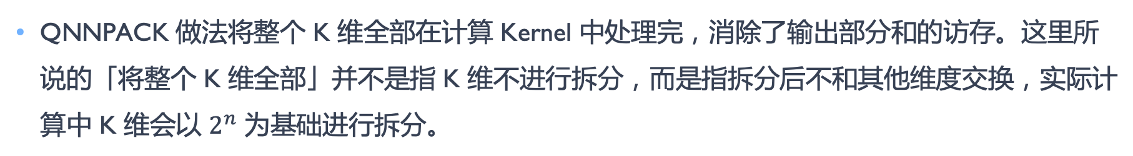
QNNPACK 算法思想
QNNPACK 做法将整个 K 维全部在计算 Kernel 中处理完，消除了输出部分和的访存。这里所说的「将整个 K 维全部」并不是指 K 维不进行拆分，而是指拆分后不和其他维度交换，实际计算中 K 维会以 $2^{n}$ 为基础进行拆分。

Slide 12

QNNPACK 算法思想
Im2col 优化算法存在两个问题：1）第占用大量的额外内存；2）需要对输入进行额外的数据拷贝。这两点如何才能解决呢？
间接卷积算法给出的答案是间接缓冲区（Indirect Buffer），对内存重新组织（Repacking）可以改进高速缓存命中率，从而提高性能。

Slide 13
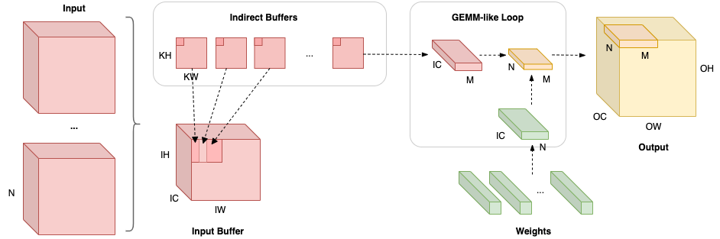
Indirect Convolution Algorithm 工作流程
Indirect 算法在输入缓冲区基础上构建间接缓冲区（Indirect Buffer），而间接缓冲区是间接卷积算法的核心。在网络运行时，每次计算 M×N 的输出，其中 M 为将 OH×OW 视作一维后的向量化规模（一般 M×N 为 4×4 、8×8 或 4×8 ） 。

Slide 14
Indirect Convolution Algorithm 工作流程
Indirect 算法在输入缓冲区基础上构建间接缓冲区（Indirect Buffer），而间接缓冲区是间接卷积算法的核心。在计算 M×N 规模大小输出时，经由间接缓冲区取出对应输入缓冲区数据，并取出权重，计算出结果，整体计算过程等价于计算 M×K 和 K×N 矩阵乘。

Slide 15

Indirect Convolution Algorithm 工作流程
在实现中，软件的执行过程分为两部分：
准备阶段：加载模型，配置输入缓冲区；重排权重，使其内存布局适用于后续计算；
运行阶段：对于每个输入执行 $(OH∗OW/M)∗(OC/N)$ 次循环，每次使用 GEMM 计算 $M×N$ 大小输出。

Slide 16
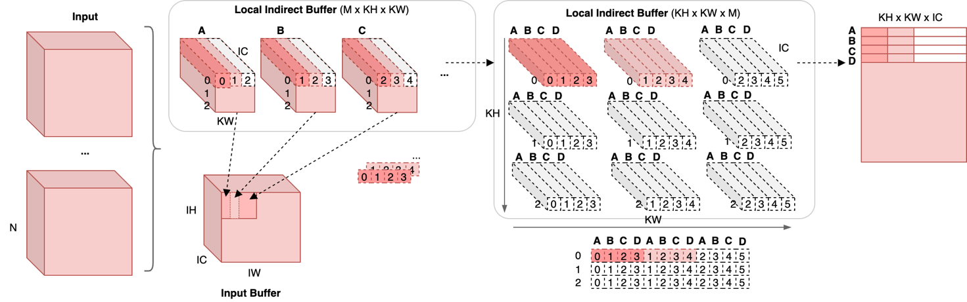

间接缓冲区布局
间接缓冲区可以理解为一组卷积核大小的缓冲区，共有 $OH×OW$ 个，每个缓冲区大小为 $KH×KW$（每个缓冲区对应某个输出要使用的输入地址）。每计算一个空间位置输出，使用一个间接缓冲区；空间位置相同而通道不同的输出使用相同间接缓冲区，缓冲区中的每个指针用于索引输入中 IC 个元素。

Slide 17

间接缓冲区布局
间接缓冲区可以理解为一组卷积核大小的缓冲区，共有 $OH×OW$ 个，每个缓冲区大小为 $KH×KW$（每个缓冲区对应某个输出要使用的输入地址）。在计算时，随着输出的索引内存地址移动，选用不同的间接缓冲区，即可得到相应的输入地址。无需再根据输出目标的坐标计算要使用的输入的地址，这等同于预先计算地址。

Slide 18
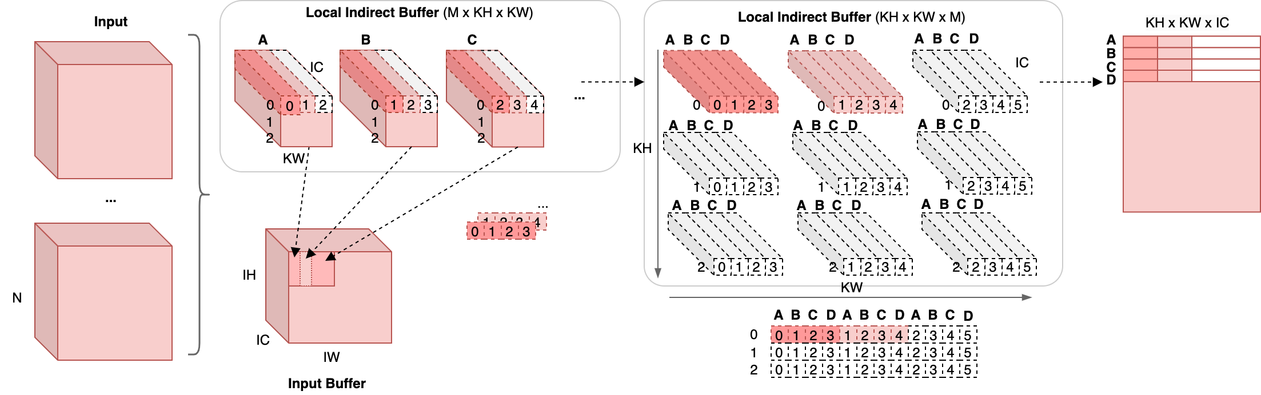
间接缓冲区布局

Slide 19
使用间接缓冲区计算
卷积之所以可以使用 Im2col 优化算法，本质原因在于其拆解后忽略内存复用后的计算过程等价于矩阵乘。而间接缓冲区使得可以通过指针模拟出对输入的访存。
间接卷积优化算法解决了卷积计算的三个问题，1）是空间向量化问题，2）地址计算复杂问题，3）内存拷贝问题。
通过间接卷积算法，建立的缓冲区和数据重新组织（Repacking）对内存造成大量的消耗。
优点
缺点

Slide 20
卷积优化
算法总结

Slide 21
卷积优化总结
本文讨论的优化方法都是通用卷积优化方法，随着神经网络处理器（如昇腾 NPU、寒武纪 MLU、Google TPU）的发展，以及其他通用计算处理器 GPGPU 的拓展（如点积相关的指令：Nvidia GPU DP4A、Intel AVX-512 VNNI、ARM SDOT/UDOT ），深度学习的优化还会继续不断深化和挖掘。

Slide 22
引用
https://zhenhuaw.me/blog/2019/reveal-qnnpack-implementation.html
https://github.com/pytorch/QNNPACK
https://arxiv.org/abs/1907.02129

Slide 23
Notes:
23

